Slide 1
야구 스코어보드 프로그램
소프트웨어학과
2021763013 김민영
2023.10.04(수)
게임프로그래밍

Slide 2
프로그램 소개
야구 스코어 보드 프로그램
1회초, 1회말, 2회초, 2회말 ... 각각 안타수, 실책수, 포볼수, 점수를 입력받아 스코어보드를 업데이트
1) 9이닝 진행
2) 9이닝 동안 무승부면 연장 12이닝까지 진행
3) 그래도 무승부이면 “무승부입니다.” 출력
경기가 끝나면 “경기가 끝났습니다.” 출력

Slide 3
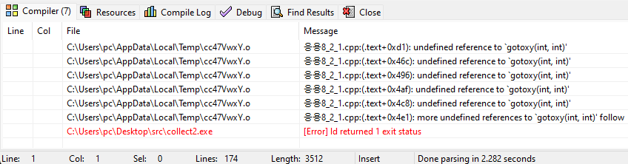
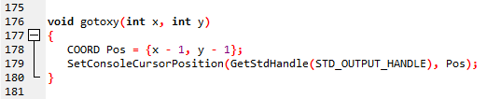
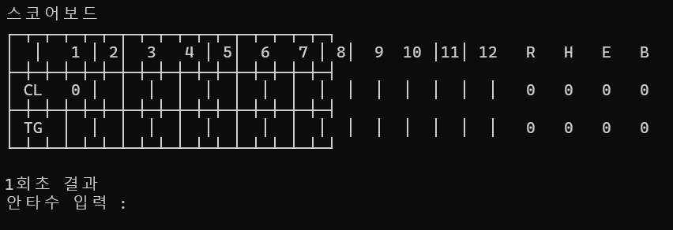
프로그램 분석
기존 소스
오류
수정
-> void gotoxy(int x, inty) 함수를 추가
-> 반복문을 수정하여 위치 맞추기

Slide 4
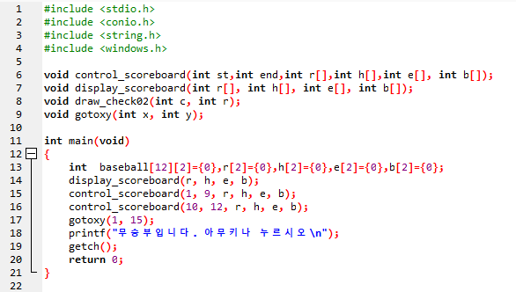
프로그램 분석
main
baseball[12][2] -> 12이닝까지의 점수를 각각 저장
r[2] -> 총 점수를 저장
h[2] -> 안타를 친 총 횟수를 저장
e[2] -> 실책을 한 총 횟수를 저장
b[2] -> 포볼을 한 총 횟수를 저장
scoreboard 출력
1~9이닝까지의 경기(경기가 끝나지 않았으면 다음으로)
10~12이닝까지의 경기(경기가 끝나지 않았으면 다음으로)
12이닝에도 경기가 끝나지 않을 경우
“무승부”출력하고 경기 종료

Slide 5
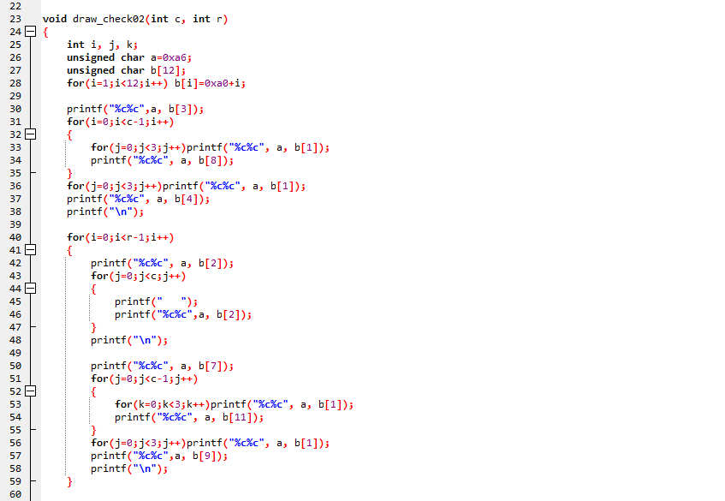
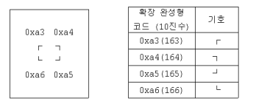
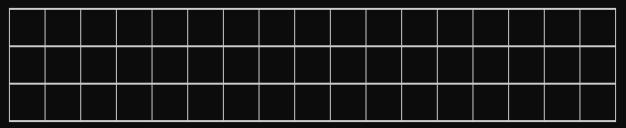
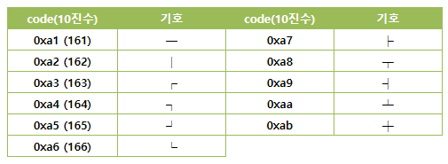
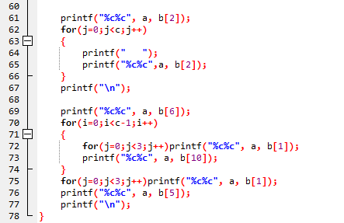
프로그램 분석
void draw_check02(int c, int r)
표2 이미지 출처 :
https://m.blog.naver.com/PostView.naver?isHttpsRedirect=true&blogId=bestheroz&logNo=110261152

Slide 6
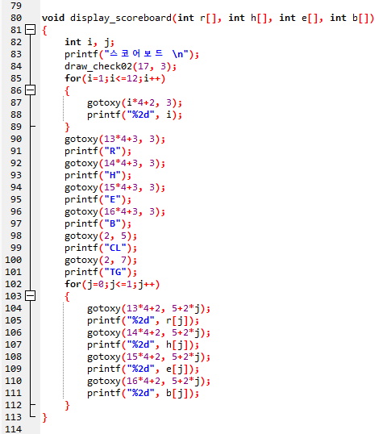
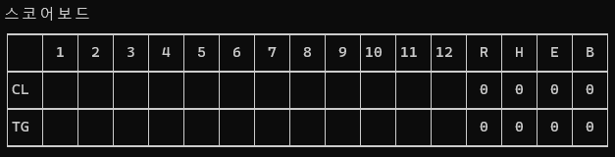
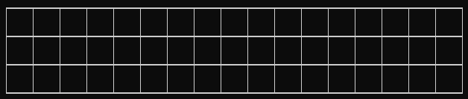
프로그램 분석
void display_scoreboard(int r[], int h[], int e[], int b[])

Slide 7
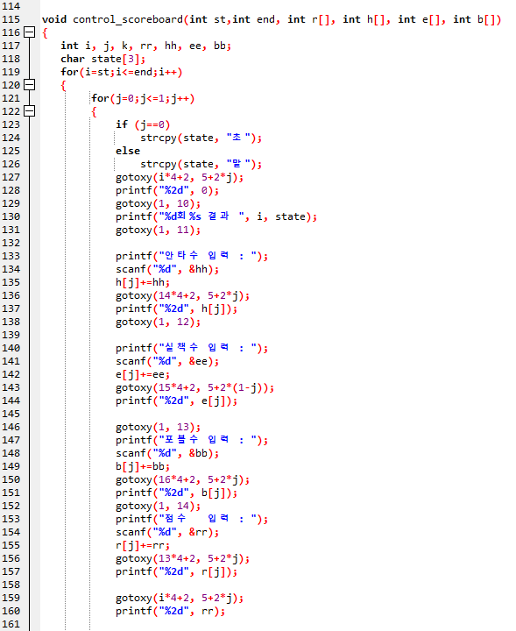
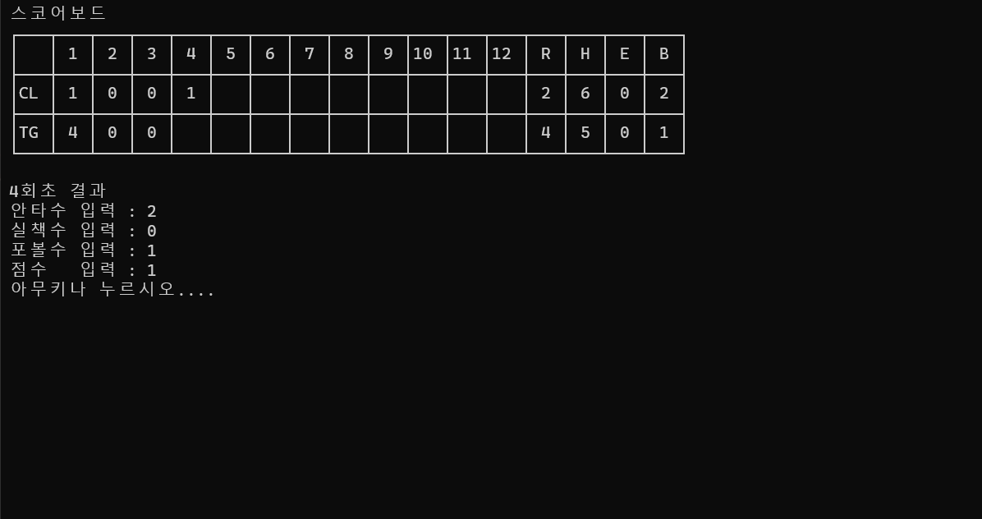
프로그램 분석
void control_scoreboard(int st, int end, int r[], int h[], int e[], int b[])

Slide 8
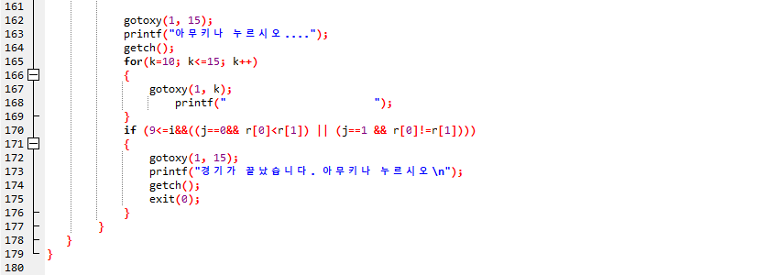
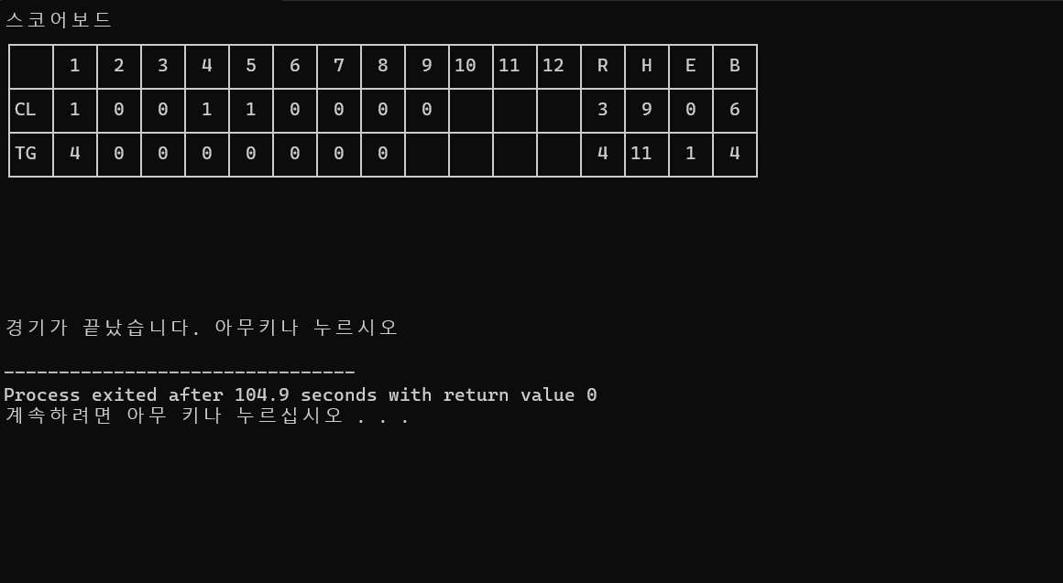
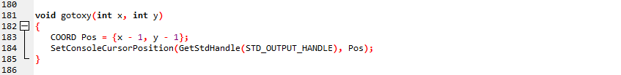
프로그램 분석
void control_scoreboard(int st, int end, int r[], int h[], int e[], int b[])
9(~12)회말초이고 후공이 선공보다 점수가 높으면 경기 종료
이거나
9(~12)회말이고 점수가 같지 않으면 경기 종료
void gotoxy(int x, int y)

Slide 9
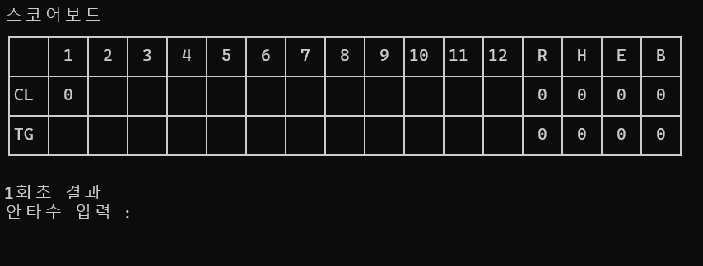
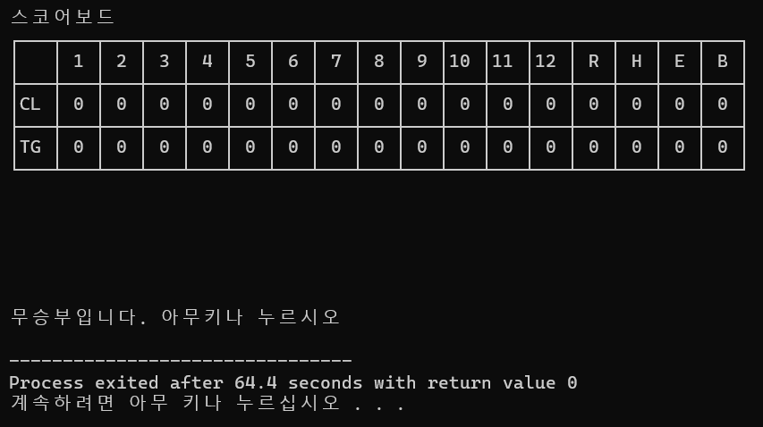
프로그램 실행
무승부

Slide 10
프로그램 실행
9이닝
연장전(12이닝)
 | 안타 | 실책 | 포볼 | 점수
1회초 | 2 | 0 | 0 | 1
1회말 | 5 | 0 | 1 | 4
2회초 | 1 | 0 | 1 | 0
2회말 | 1 | 0 | 1 | 0
3회초 | 1 | 0 | 0 | 0
3회말 | 0 | 0 | 0 | 0
4회초 | 1 | 1 | 1 | 1
4회말 | 1 | 0 | 0 | 0
5회초 | 2 | 0 | 1 | 1
5회말 | 1 | 0 | 1 | 0
6회초 | 0 | 0 | 1 | 0
6회말 | 1 | 0 | 0 | 0
 | 안타 | 실책 | 포볼 | 점수
7회초 | 0 | 0 | 1 | 0
7회말 | 1 | 0 | 1 | 0
8회초 | 1 | 0 | 0 | 0
8회말 | 1 | 0 | 0 | 0
9회초 | 1 | 0 | 1 | 0
9회말
10회초
10회말
11회초
11회말
12회초
12회말
 | 안타 | 실책 | 포볼 | 점수
1회초 | 0 | 0 | 0 | 0
1회말 | 0 | 0 | 0 | 0
2회초 | 2 | 0 | 0 | 0
2회말 | 0 | 0 | 0 | 0
3회초 | 1 | 0 | 0 | 0
3회말 | 3 | 0 | 0 | 0
4회초 | 0 | 0 | 0 | 0
4회말 | 2 | 0 | 1 | 1
5회초 | 0 | 0 | 1 | 0
5회말 | 0 | 0 | 0 | 0
6회초 | 3 | 0 | 0 | 2
6회말 | 0 | 0 | 0 | 0
 | 안타 | 실책 | 포볼 | 점수
7회초 | 0 | 0 | 1 | 0
7회말 | 1 | 0 | 0 | 0
8회초 | 0 | 0 | 1 | 0
8회말 | 2 | 1 | 1 | 1
9회초 | 0 | 0 | 0 | 0
9회말 | 0 | 0 | 0 | 0
10회초 | 1 | 0 | 0 | 0
10회말 | 1 | 0 | 0 | 0
11회초 | 0 | 0 | 2 | 0
11회말 | 2 | 0 | 0 | 0
12회초 | 5 | 0 | 2 | 6
12회말 | 3 | 0 | 0 | 1

Slide 11
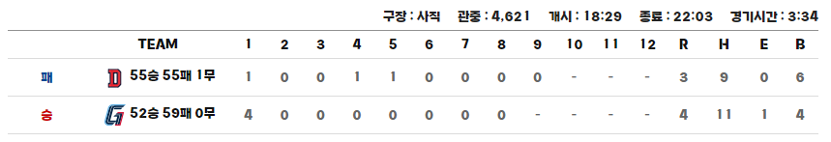
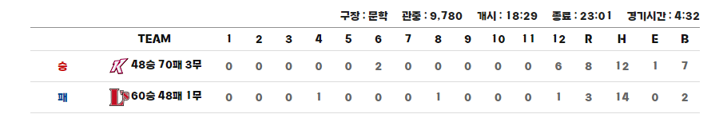
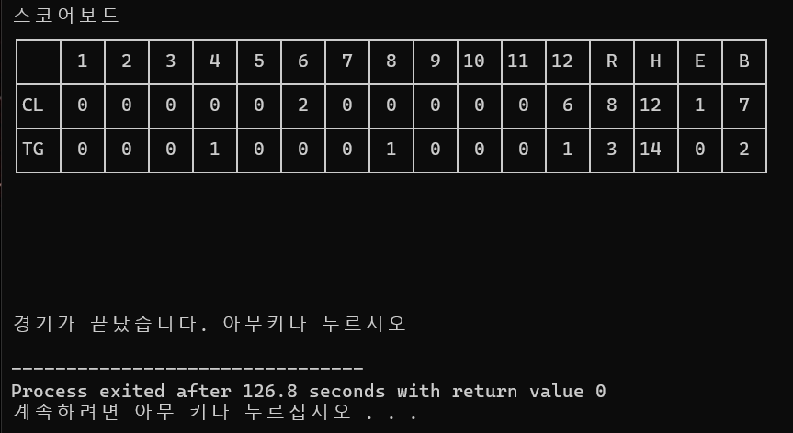
프로그램 실행
9이닝
연장전(12이닝)

